Slide 1
QWENTA

Slide 2
NOTION
Qu’est ce qu’un outil de gestion de projet?
Pourquoi l’utiliser ?

Slide 3
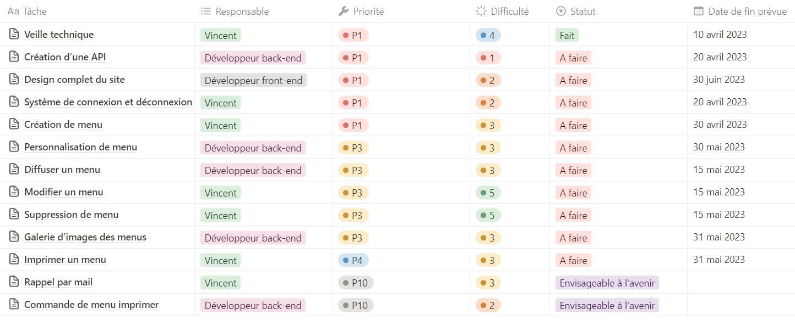
LE NOTION DU PROJET QWENTA
I/ Le notion

Slide 4
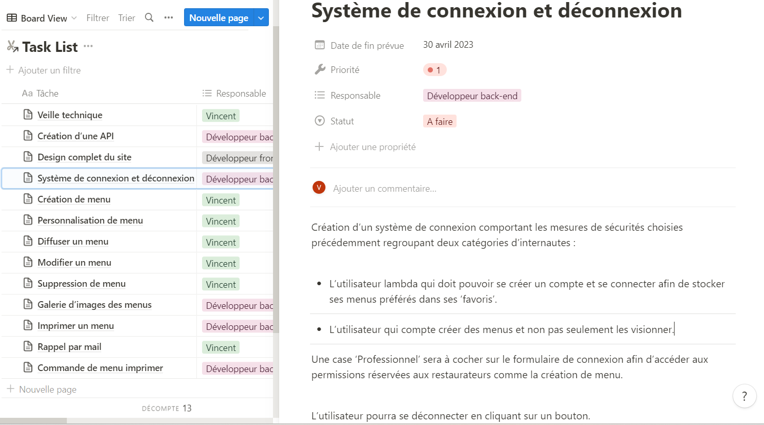
LE NOTION DU PROJET QWENTA
II/ La tâche

Slide 5
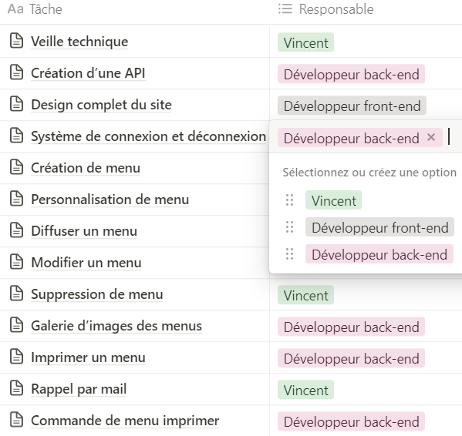
LE NOTION DU PROJET QWENTA
III/ Le responsable

Slide 6
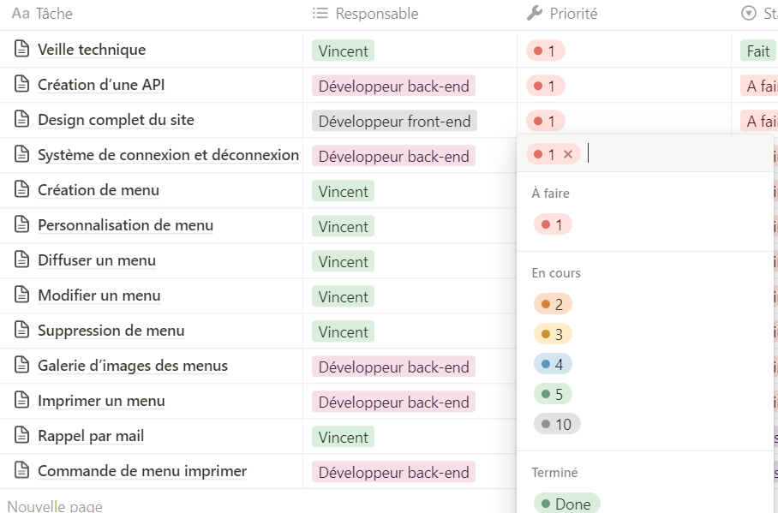
LE NOTION DU PROJET QWENTA
IV/ La priorité

Slide 7
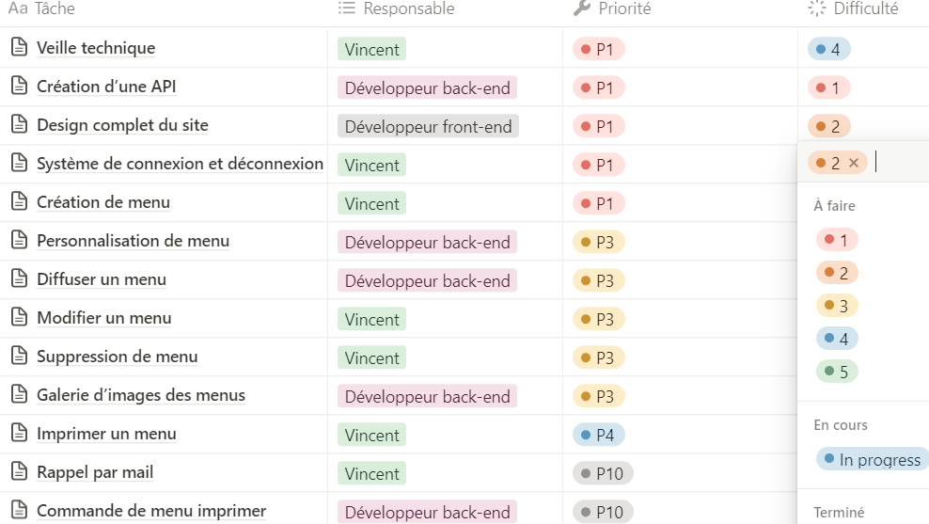
LE NOTION DU PROJET QWENTA
V/ La difficulté

Slide 8
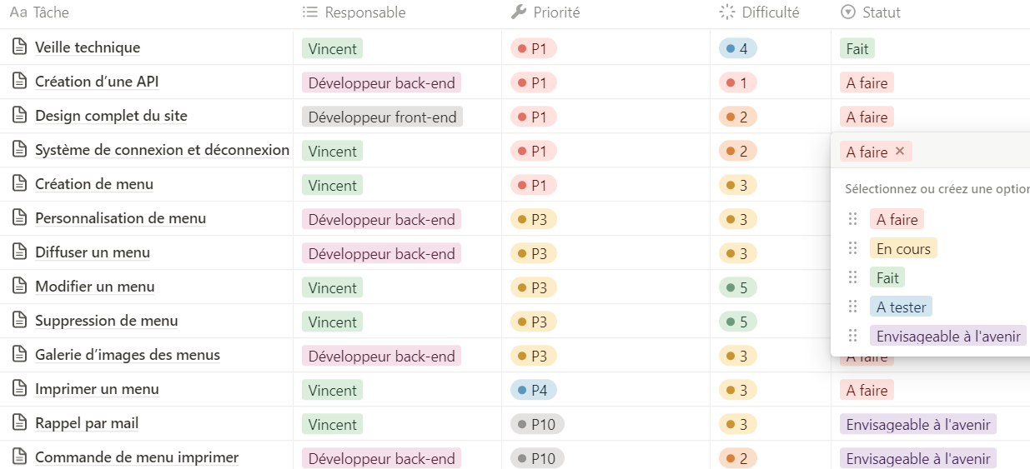
LE NOTION DU PROJET QWENTA
VI/ Le statut

Slide 9
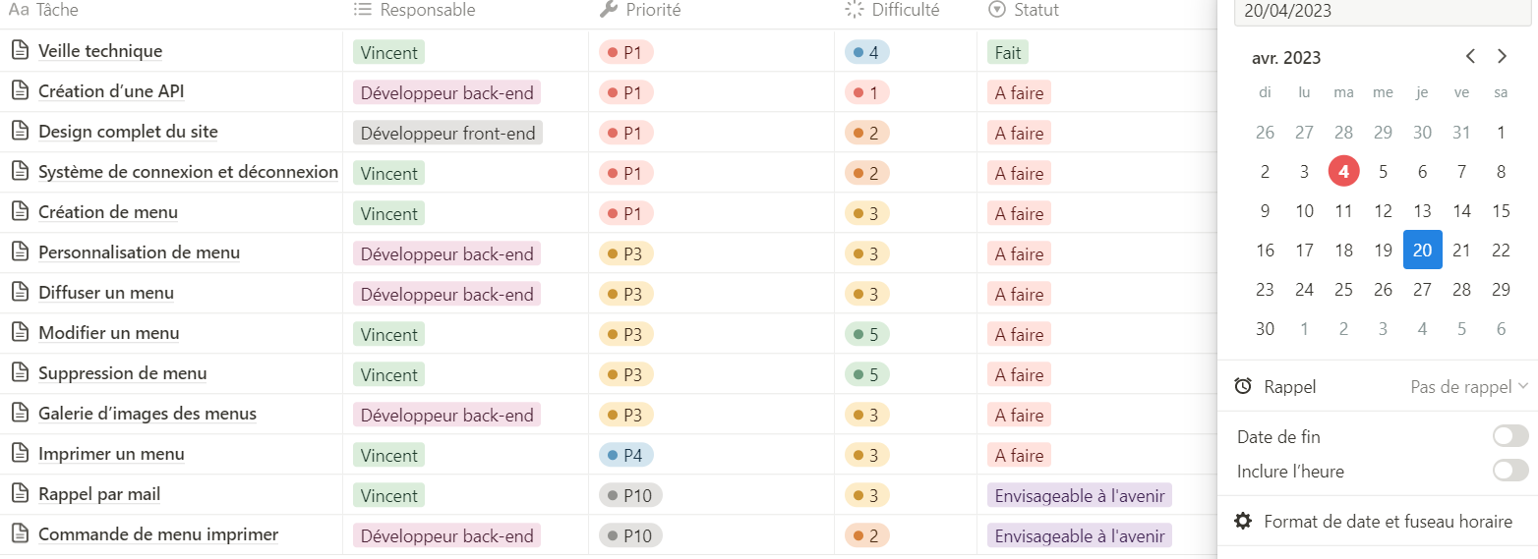
LE NOTION DU PROJET QWENTA
VII/ La date de fin prévue

Slide 10
CONCLUSION

